Slide 1
Higiene e saúde
Escovar os dentes é um exemplo de higiene.Sempre devemos escovar os dentes depois de tomar café da manhã,depois do almoço e antes de dormir.

Slide 2

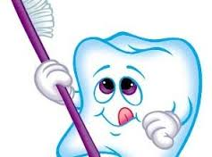

Higiene é importante!!!!!

